Slide 1
















Schulungsunterlagen der
AG RDA
Vertretungen der Öffentlichen Bibliotheken

Slide 2
Verantwortlichkeitsangabe für AV-Medien
Modul 6M
Teil 04.04

Slide 3
Voraussetzung:
  Modul 3 Teil 2.02 Verantwortlichkeitsangabe
Themen:
  Mehrere Verantwortlichkeitsangaben (RDA 2.4.1.6)
  Rollenangaben (RDA 2.4.1.7)
  Anmerkung zur Verantwortlichkeitsangabe (RDA 2.17.3)
  Verantwortlichkeitsangabe bei Zusammenstellungen
  Verantwortlichkeitsangabe und Standardelemente-Set
Notes:
Voraussetzung:
Die folgenden Themen aus der Schulungsunterlage Verantwortlichkeitsangabe werden für diese spezielle Schulungsunterlage vorausgesetzt:
Informationsquellen für die Verantwortlichkeitsangabe (RDA 2.4.1.2)
Arten der Verantwortlichkeitsangabe
Regeln zum Übertragen der Verantwortlichkeitsangabe (RDA 2.4.1.4)
ISBD-Deskriptionszeichen sowie Weglassungen in der Verantwortlichkeitsangabe
Verantwortlichkeitsangaben mit mehreren Personen (RDA 2.4.1.5)
Mehrere Verantwortlichkeitsangaben (RDA 2.4.1.6)

Slide 4
Erinnerung
Verantwortlichkeitsangabe (RDA 2.4)
Beschreibung der Manifestation
Regeln zum Übertragen (RDA 1.7)

Slide 5
Mehrere Verantwortlichkeitsangaben
RDA 2.4.1.6 Mehrere Verantwortlichkeitsangaben
Beispiel: Komponist ; Interpret ; Darsteller
Mehrere Verantwortlichkeitsangaben können ohne Kennzeichnung weggelassen werden.
Aleph | RDA | Element | Erfassung
359 | 2.4 | Verantwortlichkeitsangabe | $a Richard Strauss_;_
 | 2.4 | Verantwortlichkeitsangabe | Saito Kinen Orchestra_;_
 | 2.4 | Verantwortlichkeitsangabe | Daniel Harding [Dirigent]
Notes:
Verpflichtend ist nur die erste Verantwortlichkeitsangabe – dies ist in der Regel die, die sich auf den geistigen Schöpfer bezieht
Bitte nicht verwechseln mit mehreren Personen in einer Verantwortlichkeitsangabe (also mehrere Interpreten)

Slide 6
Mehrere Verantwortlichkeitsangaben
Erfassung wie Reihenfolge, Layout, Typografie der Informationsquelle
Informationsquelle nicht eindeutig?
sinnvolle Reihenfolge bilden!
Notes:
Die Formulierung einer Erläuterung wird von der UAG Musik geprüft
Die Formulierung einer Erläuterung die aussagt, was als sinnvoll angesehen werden kann, wurde von der UAG Musik als nicht notwendig erachtet.

Slide 7
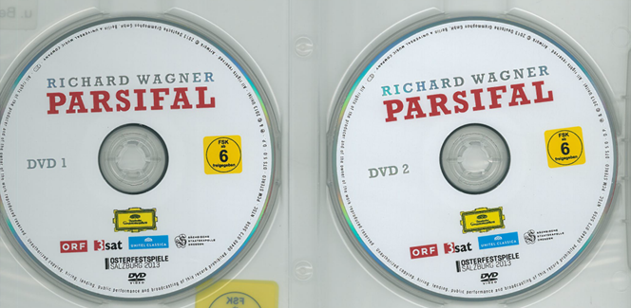
Bsp. 6M.04.03 Parsifal / Wagner - Silberling

Slide 8


Bsp. 6M.04.03 Parsifal/Wagner - gesamte Ressource
Vorderseite
Rücken
Deutsche WAGNER: PARSIFAL
Grammophon
BOTHA / SCHUSTER / KOCH /
MILLING / THIELEMANN
2 DVD
Video 00440 073 49397

Slide 9
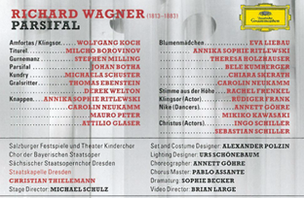
Bsp. 6M.04.03 Parsifal/Wagner – gesamte Ressource
Rückseite
PICTURE FORMAT
NTSC|COLOUR|16:9
REGION CODE
0 (worldwide)
SOUND FORMAT
PCM STEREO|DTS 5.0
MENUE LANGUAGE
ENGLISH
TOTAL TIME
242 MIN.
SUBTITLES: GERMAN (orig. language)-
ENGLISH-FRENCH-SPANISH-CHINESE-KOREAN-JAPANESE

Slide 10
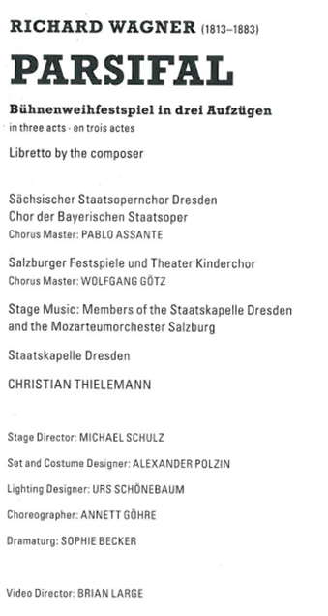
Bsp. 6M.04.03 Parsifal / Wagner – gesamte Ressource
Auszug aus dem Beiheft

Slide 11
Beispiel 6M.04.03 - Verantwortlichkeitsangabe
Aleph | RDA | Element | Erfassung
359 | 2.4 | Verantwortlichkeitsangabe | $a Richard Wagner_;_
 | 2.4 | Verantwortlichkeitsangabe | Johan Botha, Michaela Schuster, Wolfgang Koch, Stephen Milling_;_
 | 2.4 | Verantwortlichkeitsangabe | Sächsischer Staatsopernchor, Chor der Bayerischen Staatsoper_;_
 | 2.4 | Verantwortlichkeitsangabe | Staatskapelle Dresden_;_
 | 2.4 | Verantwortlichkeitsangabe | Christian Thielemann [Dirigent]
Notes:
Die erste Verantwortlichkeitsangabe wurde der Hauptinformationsquelle, dem
Silberling entnommen. Die weiteren Verantwortlichkeitsangaben wurden der Darstellung von der Vorderseite der Ressource entnommen (RDA 2.4.2.2). Weitere Verantwortlichkeits­­angaben wurden weggelassen, ohne dies zu kennzeichnen. Es besteht die Möglichkeit, umfangreiche und weitere Verantwortlichkeitsangaben als Anmerkung RDA 2.17.3 zu erfassen. Das wurde hier nicht genutzt um die Gruppierungen in der Verantwortlichkeitsangabe darzustellen.

Slide 12
Rollenangaben
RDA 2.4.1.7
Die Rolle der Person, Familie oder Körperschaft kann in der Verantwortlichkeitsangabe ergänzt werden.
Rollenangaben:
  Singstimme
  Instrumente
  Funktionen der technischen Mitwirkenden
  dargestellte Rollen
Rollenangabe entsprechend den Angaben in der Ressource
Mehrere Rollenangaben möglich
Notes:
Kein normiertes Vokabular verwenden

Slide 13
Rollenangaben
Aleph | RDA | Element | Erfassung
359 | 2.4 | Verantwortlichkeitsangabe | $a Daniel Harding [Dirigent]
Aleph | RDA | Element | Erfassung
359 | 2.4 | Verantwortlichkeitsangabe | $a Wolfgang Amadeus Mozart_;_
 | 2.4 | Verantwortlichkeitsangabe | Simone Schulz (Königin der Nacht), Hannes Müller (Zarastro)
Notes:
Die Rollenangabe Dirigent wurde außerhalb der Ressource ermittelt.
Die Rollenangabe Königin der Nacht wurde der Ressource entnommen. Die Ressource (Beispiel fingiert) beinhaltet eine Liste der Darsteller / Künstler mit Ihren Rollen.

Slide 14
Rollenangaben
Aleph | RDA | Element | Erfassung
359 | 2.4 | Verantwortlichkeitsangabe | $a Bob Dylan
501 | 2.17.3 | Anmerkung zur Verantwortlichkeitsangabe | $a Bob Dylan (guitar, harmonica, piano and police car), Michael Bloomfield (guitar), Alan Kooper (organ and piano), Paul Griffin (piano and organ), Bobby Gregg (drums), Harvey Goldstein (bass), Charley McCoy (guitar), Frank Owens (piano), Russ Savakus (bass)
Umfangreiche Rollenangaben
RDA 2.17.3 Anmerkung zur Verantwortlichkeitsangabe

Slide 15
Rollenangabe
Aleph | RDA | Element | Erfassung
359 | 2.4 | Verantwortlichkeitsangabe | $a Johan Botha, Michaela Schuster, Wolfgang Koch, Stephen Milling
oder
359 | 2.4 | Verantwortlichkeitsangabe | $a [Sänger:] Johan Botha, Michaela Schuster, Wolfgang Koch, Stephen Milling
Beide Möglichkeiten sind RDA-gerecht.
Notes:
Beispiel Parsifal !!!
Alternative Möglichkeit der Verantwortlichkeitsangabe mit Rollenangabe. Hier wurde die einleitende Wendung Sänger in […] gesetzt, weil sie ermittelt ist.

Slide 16
Anmerkung zur Verantwortlichkeitsangabe
Informationen, die nicht in der Verantwortlichkeitsangabe untergebracht werden können oder sollen.
RDA 2.17.3
Beispiele:
  abweichende Namensformen
  Änderungen in Verantwortlichkeitsangaben
  Sonstige Informationen, die nicht in der Verantwortlichkeitsangabe untergebracht werden können oder sollen.

Slide 17
Anmerkung zur Verantwortlichkeitsangabe
Beliebige Informationsquelle
Freie Formulierung der Anmerkung
Rollenangaben möglich
Für umfangreiche Verantwortlichkeitsangaben

Slide 18
Anmerkung zur Verantwortlichkeitsangabe
Beliebige Informationsquelle
Freie Formulierung der Anmerkung
Rollenangaben möglich
Für umfangreiche Verantwortlichkeitsangaben
Hinweis zur Implementierung:
In einigen Systemumgebungen wird die Anmerkung zur Verantwortlichkeitsangabe thematisch in zwei verschiedenen Feldern erfasst. Achten Sie bei der Erfassung auf die Verwendung der Felder.

Slide 19
Anmerkung zur Verantwortlichkeitsangabe
RDA 2.4 Verantwortlichkeitsangabe
RDA 2.17.3 Anmerkung zur Verantwortlichkeitsangabe
Ermessen des Katalogisierenden
Anhaltspunkte:
  Übersichtlichkeit
  Informationen der Hauptinformationsquelle
RDA 2.4.1.2 Informationsquellen für die Verantwortlichkeitsangabe lässt Ermessen zu
?
!

Slide 20
Anmerkung zur Verantwortlichkeitsangabe
Aleph | RDA | Element | Erfassung
359 | 2.4.2 | Verantwortlichkeitsangabe die sich auf den Haupttitel bezieht | $a Burt Lancaster, Peter Reigert_;_
 | 2.4.2 | Verantwortlichkeitsangabe die sich auf den Haupttitel bezieht | ein Film von Bill Forsyth
501 | 2.17.3. | Anmerkung zur Verantwortlichkeitsangabe | $a Weitere Darsteller: Denis Lawson, Fulton Mackay
501 | 2.17.3. | Anmerkung zur Verantwortlichkeitsangabe | $a Musik: Mark Knopfler
501 | 2.17.3. | Anmerkung zur Verantwortlichkeitsangabe | $a Produzent: David Puttnam
Notes:
Beispiele:
Film auf DVD. Auf der DVD selbst als bevorzugter Informationsquelle (RDA 2.2.2.3 D-A-CH zur Alternative) steht nur der Titel. Auf der Vorderseite des Behältnisses: Burt Lancaster, Peter Riegert. Auf neuer Zeile: Local hero. Auf neuer Zeile: ein Film von Bill Forsyth. Auf der Rückseite des Behältnisses befinden sich Angaben zu weiteren Darstellern, zur Musik und zum Produzenten.

Slide 21
Anmerkung zur Verantwortlichkeitsangabe
Aleph | RDA | Element | Erfassung
359 | 2.4.2 | Verantwortlichkeitsangabe, die sich auf den Haupttitel bezieht | $a Johannes Brahms_;_
 | 2.4.2 | Verantwortlichkeitsangabe, die sich auf den Haupttitel bezieht | Christiane Libor, soprano ; Thomas E. Bauer, baritone_;_
 | 2.4.2 | Verantwortlichkeitsangabe, die sich auf den Haupttitel bezieht | Warsaw Philharmonic Choir, Warsaw Philharmonic Orchestra_;_
 | 2.4.2 | Verantwortlichkeitsangabe, die sich auf den Haupttitel bezieht | Antoni Wit [Dirigent]
501 | 2.17.3 | Anmerkung zur Verantwortlichkeitsangabe | $a Produced, engineered and edited by Andrzej Sasin and Aleksandra Nagórko
501 | 2.17.3 | Anmerkungen zur Verantwortlichkeitsangabe | $a Booklet notes: Keith Anderson
Notes:
Ressource auf der nächsten Folie abgebildet
Die Verantwortlichkeitsangaben, die auf der Hauptinformationsquelle, dem Silberling genannt sind, werden als nicht zu umfangreich für die Erfassung nach RDA 2.4.2 angesehen. Die Informationen, die in der Anmerkung erfasst sind, stehen nicht auf der Hauptinformationsquelle.

Slide 22
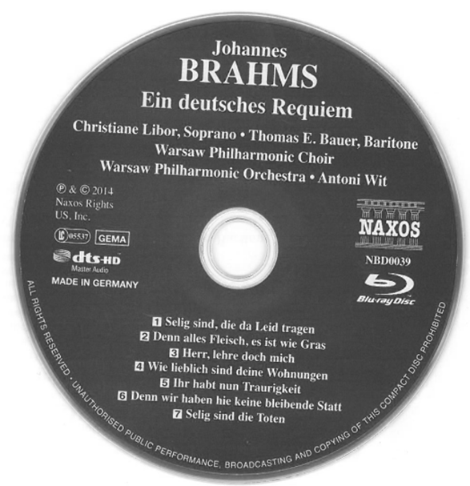
Bsp. 6M.04.02 Ein deutsches Requiem / Brahms - Silberling
Titel und Personen

Slide 23
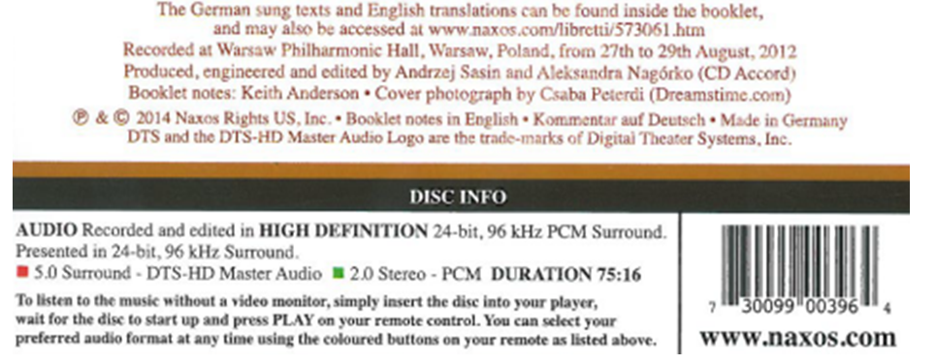
Bsp. 6M.04.02 Ein deutsches Requiem / Brahms - gesamte Ressource
Vergrößerung des Textes von der Rückseite

Slide 24
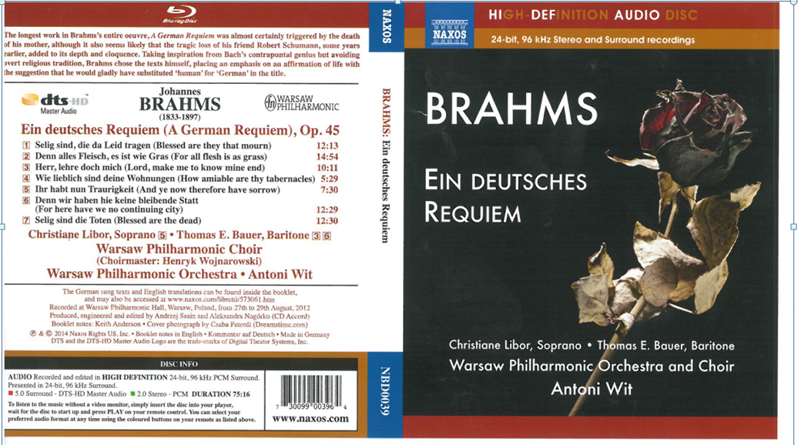
Bsp. 6M.04.02 Ein deutsches Requiem / Brahms - gesamte Ressource
Rückseite
Rücken
Vorderseite

Slide 25
Anmerkung zur Verantwortlichkeitsangabe
Aleph | RDA | Element | Erfassung
359 | 2.4.2 | Verantwortlichkeitsangabe, die sich auf den Haupttitel bezieht | $a DJ Bobo
501 | 2.17.3 | Anmerkung zur Verantwortlichkeitsangabe | $a Mit dabei: DJ Ötzi, die Lollipops, Tim Toupet, Haddaway, Helene Fischer
Notes:
Fingiertes Beispiel:
Die CD mit dem Titel „Celebration“ des Interpreten DJ Bobo führt auf der Hauptinformationsquelle (Silberling) mehrere Gastmusiker auf. Die einleitende Wendung „Mit dabei“ steht im Begleitheft der Ressource.
Die Zahl der genannten Co-Interpreten, Gastmusiker wird als zu umfangreich angesehen, um in der Verantwortlichkeitsangabe erfasst zu werden.

Slide 26
Anmerkung zur Verantwortlichkeitsangabe
Aleph | RDA | Element | Erfassung
359 | 2.4.2 | Verantwortlichkeitsangabe, die sich auf den Haupttitel bezieht | $a Elizabeth George_;_
 | 2.4.2 | Verantwortlichkeitsangabe, die sich auf den Haupttitel bezieht | gelesen von Miroslav Nemec
Beispiel Hörbuch, zweite Verantwortlichkeitsangabe steht nicht auf der Hauptinformationsquelle
Schulungsunterlage Modul 3
Notes:
Lösung eines Beispiels aus der Schulungsunterlage Modul 3. Die zweite Verantwortlichkeitsangabe steht nicht auf der Hauptinformationsquelle, dem Silberling, wurde jedoch trotzdem als Verantwortlichkeitsangabe RDA 2.4.2 und nicht als Anmerkung zur Verantwortlichkeitsangabe erfasst.

Slide 27
Verantwortlichkeitsangabe bei Zusammenstellungen
Verantwortlichkeitsangabe die sich auf den Haupttitel der Zusammenstellung bezieht
Verantwortlichkeitsangabe die sich auf den enthaltenen Titel beziehen
Das Layout und die Gesamtdarstellung der Ressource sind entscheidend bei der Erfassung der Verantwortlichkeitsangabe. RDA hat das Ziel die Vorlage abzubilden.
? oder ?

Slide 28
Verantwortlichkeitsangabe bei Zusammenstellungen
RDA 2.4.2 Verantwortlichkeitsangabe die sich auf den Haupttitel bezieht
RDA 25.1 In Beziehung stehendes Werk (unstrukturierte Beschreibung)
RDA 27.1 In Beziehung stehende Manifestation (strukturierte Beschreibung)
Ausführlich 6M.04.06 Zusammenstellungen
Notes:
Zitat Skript Februar 2016
Bei Zusammenstellungen AV-Medien Musik sind verschiedene Personen mit unterschiedlichen Funktionen und unterschiedlicher Beziehung zur Zusammenstellung oder zu den enthaltenen Teilen möglich. Unterschiedliche Layouts und Gestaltungsformen der AV-Medien machen entweder deutlich, dass Personen zur Zusammenstellung gehören oder ihre Funktion nur zu einzelnen Teilen der Zusammenstellung eine Bedeutung hat.
Bei einer umfassenden Beschreibung einer Zusammenstellung wird nach RDA 2.4.2 die Verantwortlichkeitsangabe zum Haupttitel der Zusammenstellung erfasst.
Davon zu unterscheiden sind Verantwortlichkeitsangaben, die sich ausschließlich auf den enthaltenen Titel beziehen. Diese Verantwortlichkeitsangaben, die sich ausschließlich auf den enthaltenen Titel beziehen, können nach RDA 25.1 als unstrukturierte Beschreibung eines in Beziehung stehenden Werkes erfasst werden oder nach RDA 27.1 als Verantwortlichkeitsangabe in der strukturierten Beschreibung der enthaltenen Manifestation erfasst werden.
Das Layout und die Gesamtdarstellung der Ressource sind entscheidend bei der Erfassung der Verantwortlichkeitsangabe. RDA hat hier das Ziel, die Vorlage abzubilden.
Dazu ausführlich Skript Modul 6M.04.06 Zusammenstellung
In den Beispielen dieser Schulungsunterlage wird nur die Erfassung der Verantwortlichkeitsangabe zum Haupttitel der Zusammenstellung RDA 2.4.2 und die Erfassung der unstrukturierten Beschreibung eines in Beziehung stehenden Werkes RDA 25.1 dokumentiert.

Slide 29
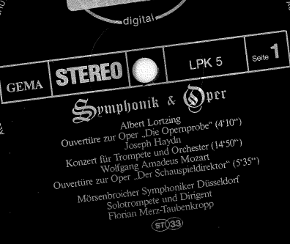
Bsp. 6M.04.09 Symphonik und Oper - Schallplatte
Schallplattenseite 1

Slide 30
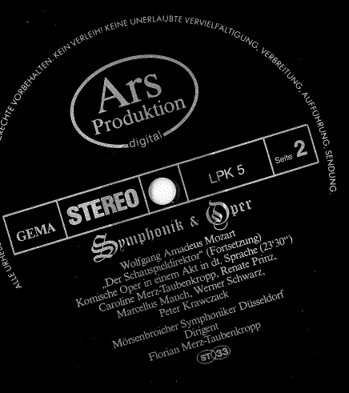
Bsp. 6M.04.09 Symphonik & Oper – Schallplatte
Schallplattenseite 2

Slide 31


Bsp. 6M.04.09 Symphonik & Oper - Schallplattenhülle
Vorderseite
Lortzing J. Haydn W. A. Mozart
Ouvertüre Konzert für „Der Schauspieldirektor
zur Oper Trompete Oper in einem Akt
„Die Opernprobe“ und
Orchester Es-Dur

Slide 32
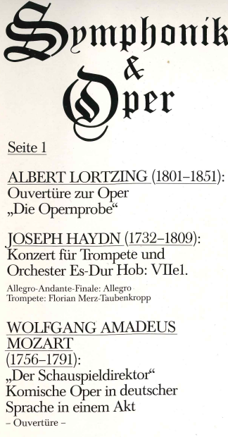
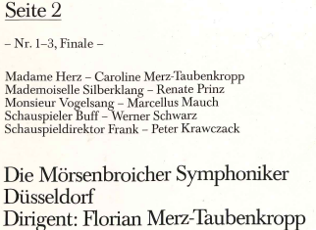
Bsp. 6M.04.09 Symphonik & Oper – Schallplattenhülle
Rückseite

Slide 33
Beispiel 6M.04.09 - Verantwortlichkeitsangabe
Aleph | RDA | Element | Erfassung
331 | 2.3.2 | Haupttitel | $a Symphonik & Oper
359 | 2.4.2 | Verantwortlichkeitsangabe, die sich auf den Haupttitel bezieht | $a Mörsenbroicher Symphoniker Düsseldorf_;_
 | 2.4.2 | Verantwortlichkeitsangabe, die sich auf den Haupttitel bezieht | Solotrompete und Dirigent Florian Merz-Taubenkropp
501 | 25.1 | In Beziehung stehendes Werk (unstrukturierte Beschreibung) | $a Enthält Werke von Albert Lortzing, Joseph Haydn, Wolfgang Amadeus Mozart
Notes:
Eine Zusammenstellung mit dem übergeordneten Titel Symphonik & Oper. Die Komponisten werden mit ihren Einzelwerken in der Ressource genannt.
In den Beispielen der Schulunsgunterlage wurde dafür RDA 25.1 unstrukturierte Beschreibung eines in Beziehung stehenden werkes

Slide 34
Beispiel 6M.04.09 - Verantwortlichkeitsangabe
  Zusammenstellung von Werken der Komponisten Albert Lortzing, Joseph Haydn, Wolfgang Amadeus Mozart.
  Die Komponisten gelten nicht als geistige Schöpfer der Zusammenstellung. Die Komponisten sind mit ihren Einzelwerken auf derselben Informationsquelle wie der Haupttitel genannt.
  In der Verantwortlichkeitsangabe zum Haupttitel für die Zusammenstellung können die Komponisten also nicht erfasst werden.
  Für die Erfassung wurde RDA 25.1 unstrukturierte Beschreibung eines in Beziehung stehenden Werkes gewählt.

Slide 35
Beispiel Barocke Klangpracht
BAROCKE KLANGPRACHT
Münsterorganist
Friedemann Johann Wieland
Werke von Johann Sebastian Bach und Carl Philipp Emanuel Bach
Notes:
im DNB-Portal http://d-nb.info/1067412352 )

Slide 36
Verantwortlichkeitsangabe
Aleph | RDA | Element | Erfassung
331 | 2.3.2 | Haupttitel | $a Barocke Klangpracht
359 | 2.4.2 | Verantwortlichkeitsangabe, die sich auf den Haupttitel bezieht | $a Münsterorganist: Friedemann Johannes Wieland_;_
 | 2.4.2 | Verantwortlichkeitsangabe, die sich auf den Haupttitel bezieht | Werke von Johann Sebastian Bach und Carl Philip Emanuel Bach
Auf der Hauptinformationsquelle steht hervorgehoben der Organist Wieland und die Formulierung Werke von Johann Sebastian Bach und Carl Philip Emanuel Bach. Die Formulierung „Werke von …“ weist auf eine Verantwortlichkeitsangabe zum Haupttitel hin.

Slide 37
Verantwortlichkeitsangabe und Standardelemente-Set
Kernelement RDA 2.4 und RDA 2.4.2 D-A-CH:
eine Verantwortlichkeitsangabe, die sich auf den Haupttitel bezieht
Verantwortlichkeitsangabe, die den geistigen Schöpfer benennt
Standardelemente-Set RDA 19.2 und RDA 20.2:
Erfassen einer Beziehung zu Person, Familie, Körperschaft
→ dann Erfassung einer Verantwortlichkeitsangabe
RDA 2.4.2.3 D-A-CH
Notes:
Aber: wenn eine Person, Familie, Körperschaft in der Verantwortlichkeitsangabe genannt ist, muss nicht zwingend eine Beziehung erfasst werden.

